Slide 1
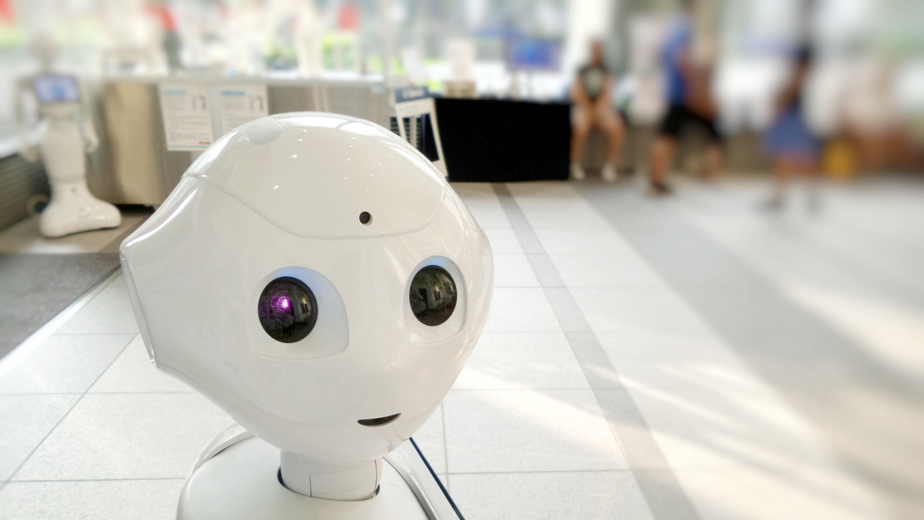
Jak počítače myslí?
Michal Černý

Slide 2
Základní problémy
Co je to inteligence?
Co je to AI?
Jak se liší AI a běžné algoritmické metody?
Co je to všeobecná AI (General AI)?
Funkčnost je závislá na tom, že máme dobrá data
Jak AI využít?
Má to nějaké etické limity?

Slide 3
Robotický funkcionalismus
Jako inteligentní chování je zde chápána jako rozumná interakce mezi třemi entitami: systém, prostředí, úloha
Vychází tedy z myšlenek behaviorismu
Inteligence je chápána jako instrumentální dovednost řešit nějakou úlohu
Příklad: inteligentní umělí domácí roboti, zdravotnické systémy, výrobní linky a stroje….

Slide 4
Symbolický funkcionalismus
„Inteligentní chování daného systému je dosaženo interakcí mezi jednotlivými komponenty, které disponují odlišnou funkcionalitou, což je dosaženo tím, že v rámci systému hrají odlišnou roli.“
Existuje konečný automat (stroj), který posloupností kroků, která je jednoznačná dojde ke správnému výsledku (Turingův stroj) (podobnost s Carnotovým cyklem majícím ideální účinnost tehdy, když pracuje nekonečně pomalu)
Tento přístup je klasickou formou AI

Slide 5
Konekcionismus
Výpočty získáme spojením jednoduchých objektů s výpočetní silou do sítě
Představa sítě jako mozku – neurony a synaptický spojení
Pracuje se s tzv. neuronovou sítí – každý uzel má určitou (většinou všechny stejnou) množinu operací, které umí a dohromady tvoří umělou inteligenci
Příklad SyNAPSE – čip od IBM, který se umí sám učit (např. natáčet pálku v pin-pongu) – 265 neuronů a 65536 nebo 262144 synapsí

Slide 6
Neuronová síť
Práce s různě konstruovanými vrstvami (topologie)
Každá vrstva typicky dělá jinou klasifikaci
Cílem neuronové sítě je vlastně kategorizace objektu
Čím více vrstev, tím větší možnosti kategorizace
Čím více prvků a spojení, tím větší „výkon“
Dnes jde o nejčastější řešení AI
Výpočetně hodně náročné (ale třeba Google Coral)

Slide 7
Neuronové sítě
Google vytvořil robotickou ruku, která se sama naučí, co má dělat
AlphaGo definitivně porazil člověka, a jelikož nemá dalšího soupeře, Google program ukončí
Neuronová síť Googlu sledovala BBC tak dlouho, dokud se nenaučila odezírat z úst
Google Brain: Vědci z Kalifornie proti sobě postavili tři umělé inteligence. Začaly spolupracovat
Neuronová síť Googlu si vytvořila vlastní jazyk, kterým si pomáhá v překladech
Chatbot jako psychoterapeut. Počítačový program pomáhá uprchlíkům
Google uvolnil kód neuronové sítě. Snít může i vaše PC
TEGA robot pro vzdělávání
Čínská cesta k umělým učitelům
Next Rembrand
Gatebox

Slide 8
(Nejen) diskriminační problémy
Amy Webb, profesorka New York University a zakladatelka Future Today Institute tvrdí, že AI znamená výrazné posílení pozic korporací, které mají přístup k velkému množství dat a tím mají také velkou moc. V tomto ohledu jsou pak lákavé pro autoritářské režimy nebo obecně pro vlády, protože v nich vidí nástroj globální strategické výhody. Nejsilnější zbraní USA nebudou zřejmě atomové zbraně, ale Google, Amazon, Microsoft, Apple či Facebook.
Zajímavým krokem je pak názor, že by společnosti měli akcentovat udržitelný rozvoj před krátkodobými cíli, což ostatně v Evropě zdůrazňuje také José van Dijck. Skutečnost, že by firmy masově upřednostnili veřejné blaho (navíc obtížně definované) před ziskem, který od nich očekávají akcionáři se zdá být velice nepravděpodobná. Současně je ale třeba říci, že velká část velkých firem zdůrazňuje, že třeba oblast sociálních sítí nebo obecně ochrany osobních dat by měla být regulována.
Podle některých zaměstnanců Amazonu o výpovědích rozhoduje systém s AI, nikoli přímý nadřízený. Respektive je to tak, že doporučení na výpověď je systémem jasně popsaná, naměřená a zdůvodněná a příslušný manažer či HR by měl zřejmě provést jen kontrolu, případně uvážit další možné vlivy.

Slide 9
(Nejen) diskriminační problémy
Asi nejznámější problém s AI a diskriminací je spojen s oddělením lidských zdrojů, které fungovalo tak, že se systém naučil na výběru běžných personalistů pracujících v Amazonu, jakým způsobem vybírají budoucí zaměstnance v závislosti na tom, jak vypadá jejich životopis. Tento výběr byl reálně diskriminační pro ženy.
Otázkou je, nad jakými daty provádíme tréning (ImageNet) a co se děje s našimi daty (Faceapp).
Etické otázky vedení války (Ohlin et al.) a čučkaři (Zeman)
DeepFake – neexistující tváře, cizí hlasy (jiné), písmo, video a svlékání z plavek – na co se tedy vlastně můžeme epistemicky spolehnout?

Slide 10
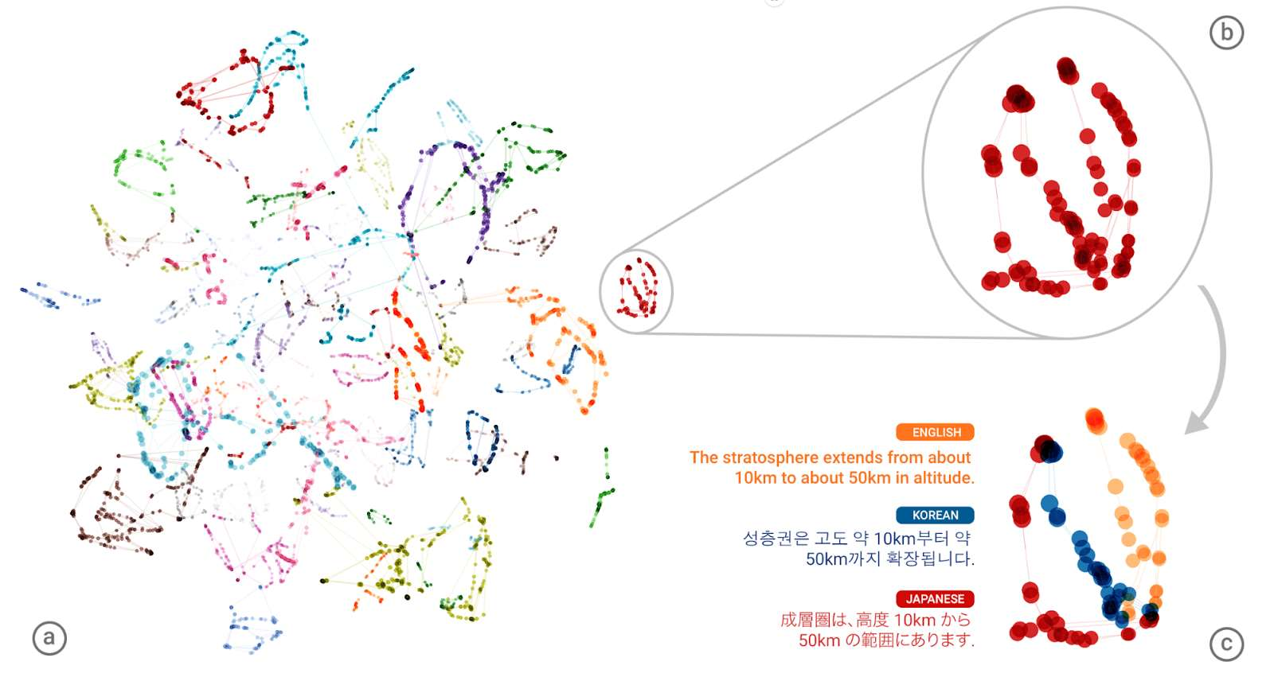
Co je jazyk? Geometrie!

Slide 11
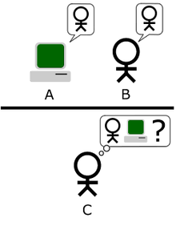
Turingův test
Umíme rozeznat člověka od počítače v běžné řeči?
Historicky známé přístupy:
  ELIZA Josepha Weizenbaum
  Chatterboot (v česku například Pokec)
  Botnet na Facebooku z Vancouveru
  http://nlp-addiction.com/eliza/ a http://alice.pandorabots.com/
Cena 100 000 dolarů pro první nerozpoznatelný počítač nebyla udělena.

Slide 12
Problém čínského pokoje
Searl, jenž nerozumí ani slovo čínsky se usadí v uzavřené místnosti plné knih, a návodů jak reagovat na jakoukoliv otázku v čínštině. Dejme tomu že v libovolném okamžiku, když dostane Searl vzkaz napsaný čínsky, dokáže pomocí knih a návodů zareagovat v čínštině. Není problém si představit konversaci s Číňanem stojícím před pokojem a strkajícím si papírky na relativně velmi omezené téma. Toto téma lze samozřejmě nekonečně zobecňovat, až dojdeme k původnímu požadavku.

Slide 13
Evropská komise: pravidla pro vývoj aI
Human agency and oversight
Technical Robustness and safety
Privacy and data governance
Transparency
Diversity, non-discrimination and fairness
Societal and environmental well-being
Accountability

Slide 14
Školní aplikace
Presenter Coach v PowerPointu
Grammarly
Duolingo
Umíme česky, mat-mat, slepé mapy

Slide 15
Školní aplikace obecně
Adaptabilní učení
Analýza studijních výsledků a návrhy řešení
Podpora vybraných činností

Slide 16
Etické problémy
Máme vědět, že pracujeme se strojem?
Jakou roli má hrát vzdělávání?
Kdy chceme nechat systémy rozhodovat?
Budou mít systémy black box?
Jak ochráníme data?
Můžeme mít „zákony robotiky“?

Slide 17
Designové problémy
Vše je AI…
K čemu ho ale využít?
AI dělají „stupidní“ chyby
Lidé obtížně důvěřují technice
Jak má vypadat kooperace AI s člověkem?
Co s oblastí udělá AC?

Slide 18
Další problémy
Stereotypizace
Fixace chybných vzorců – Amazon HR diskriminace
Obcházení „lidskosti“ – Amazon HR propouštění
Data set bias
Co až bude AI chytřejší než my?
Bezpečnostní problémy

Slide 19
Technická řešení

Slide 20
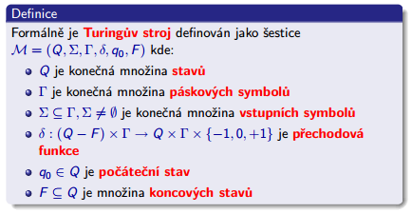
Turingův stroj
Na začátku výpočtu je Turingův stroj v počáteční konfiguraci a na pásce je zapsané vstupní slovo. Dále pracuje v jednotlivých krocích:
pokud je aktuální stav zároveň stavem koncovým, výpočet končí
čtecí hlava přečte jeden vstupní symbol z buňky, na které se právě nachází
pokud je v přechodové funkci pro aktuální stav a pro přečtený symbol definovaný přechod, provede se (v případě více možných přechodů u nedeterministických strojů se vybere jeden náhodně):
  změní se stav
  na aktuální pozici hlavy se zapíše příslušný symbol
  hlava se příslušným způsobem posune (či neposune)

Slide 21
Logické programování
Neprogramujeme postup řešení ale jen logická pravidla
Program podle nich provádí jen logický důkaz
Používá se Prolog nebo Gödel
Fakt: dívka(monika).
Otázka: ?- dívka(monika).
Odpověď: yes.
Podporované možnosti: seznamy, pole, proměnné, řetězce, složitější struktury
Základní myšlenka: musíme vytvořit databází faktů a pravidel, ze kterých se pak vyvozuje nějaká informace

Slide 22
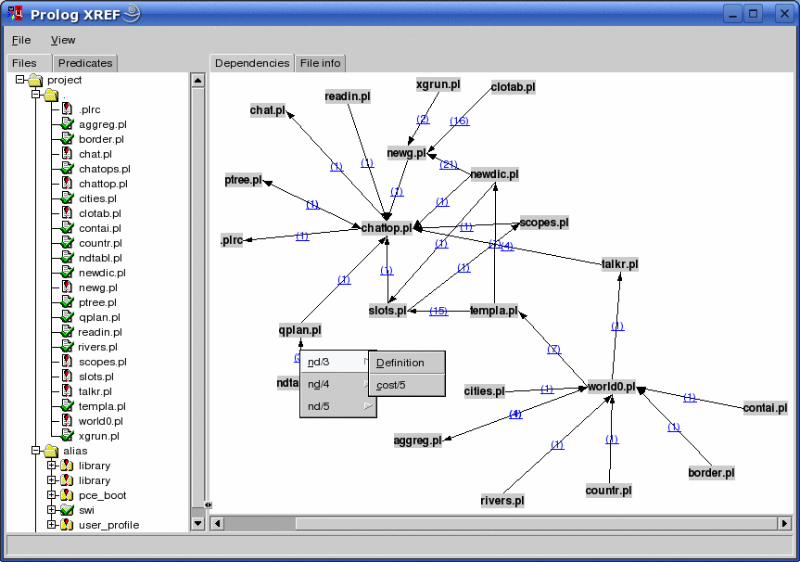
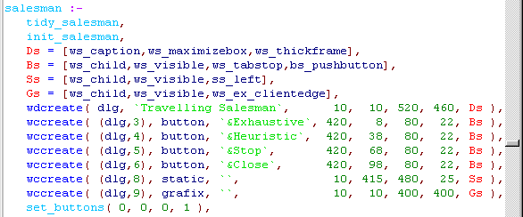
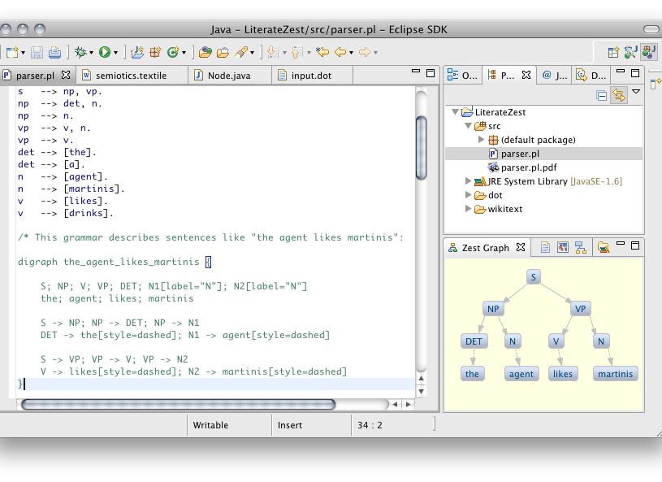
Prolog

Slide 23
Další technické možnosti
Genetické programování (Vytvoříme populaci entit a testujeme jejich chování. V druhém kroku vybereme ty nejlepší a snažíme se z nich vygenerovat novou nakříženou populaci. To opakujeme dokud nemáme dostatečně dobré řešení)
Expertní systémy
Dobývání znalostí (analýza obrazových a textových dat, získávání informací, které nejsou standardně dostupné přímo)
Strojové učení (založené na statistických metodách, často se kombinuje s dalšími formami)

Slide 24
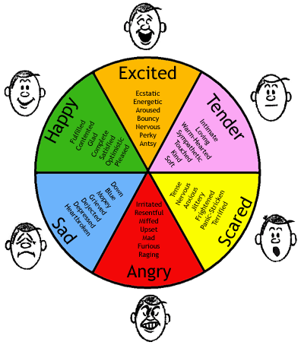
Počítačové zpracování emocí
Člověk není jen racionální bytost, ale má také emoce, které jsou důležité pro pochopení obsahu (například ironie)
Analýza emocí:
  Z hlasu
  Z fyziologických projevů (mrkání, tlak, teplota, galvanický odpor kůže,…)

Slide 25
Děkuji za pozornost

